Slide 1
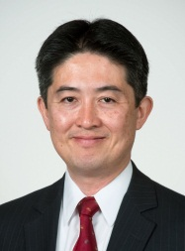
DOWN LOAD
水危機 ほんとうの話
沖 大幹 著
新潮選書、新潮社、320頁、1680円 2012年6月22日間発売
ISBN-13: 978-4106037115
まえがき
水惑星の文明
水、食料、エネルギー
日本の水と文化
水循環の理
水危機の虚実
水問題の解決へ向けて
あとがき

